Slide 1
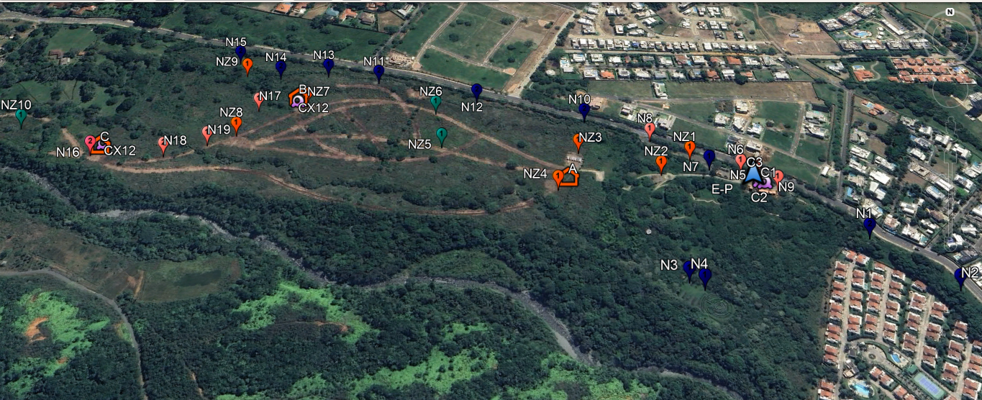
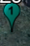



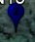
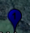
UBICACIÓN DE LOS PUNTOS
TOTAL
2 Postes 8 metros con 2 Bala
Energía convencional
6 Postes 8 metros con 1 Bala
Energía convencional
7 Poste 14 metros
con 1 PTZ/ Energía convencional
15
7 Poste 8 metros con 2 Bala
Panel
4 Poste 8 metros con 1 Bala
Panel
5 Poste 14 metros
con 1 PTZ /Panel
16

Slide 2
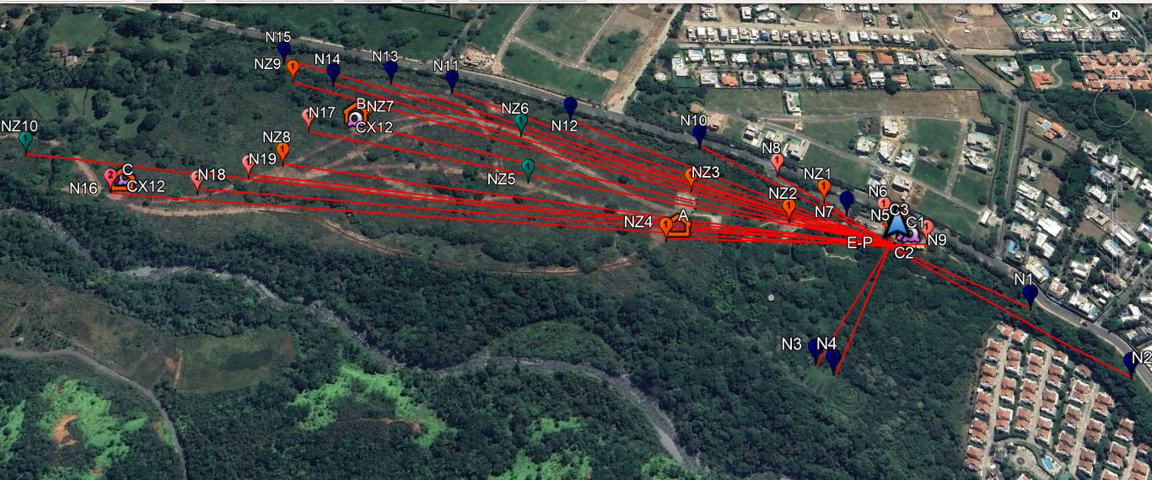
TOPOLOGÍA DE LA RED – TIPO ESTRELLA
Poste 8 metros con 2 Bala
Convencional
Poste 8 metros con 1 Bala
Convencional
Poste 14 metros
con 1 PTZ/Convencional
Poste 14 metros
con 1 PTZ /Panel
Poste 8 metros con 1 Bala
Panel
Poste 8 metros con 2 Bala
Panel

Slide 3
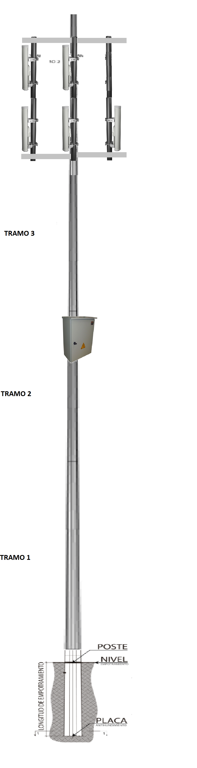

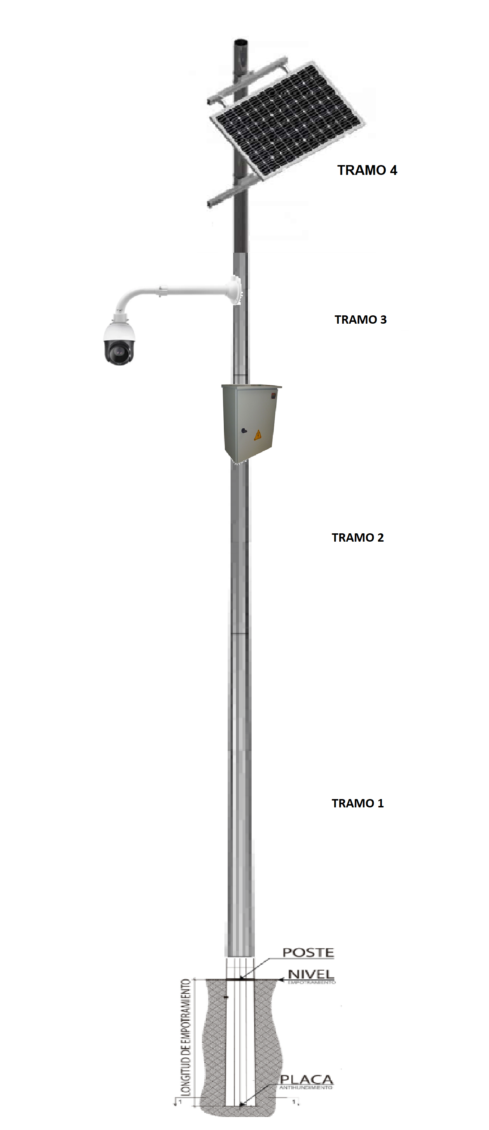
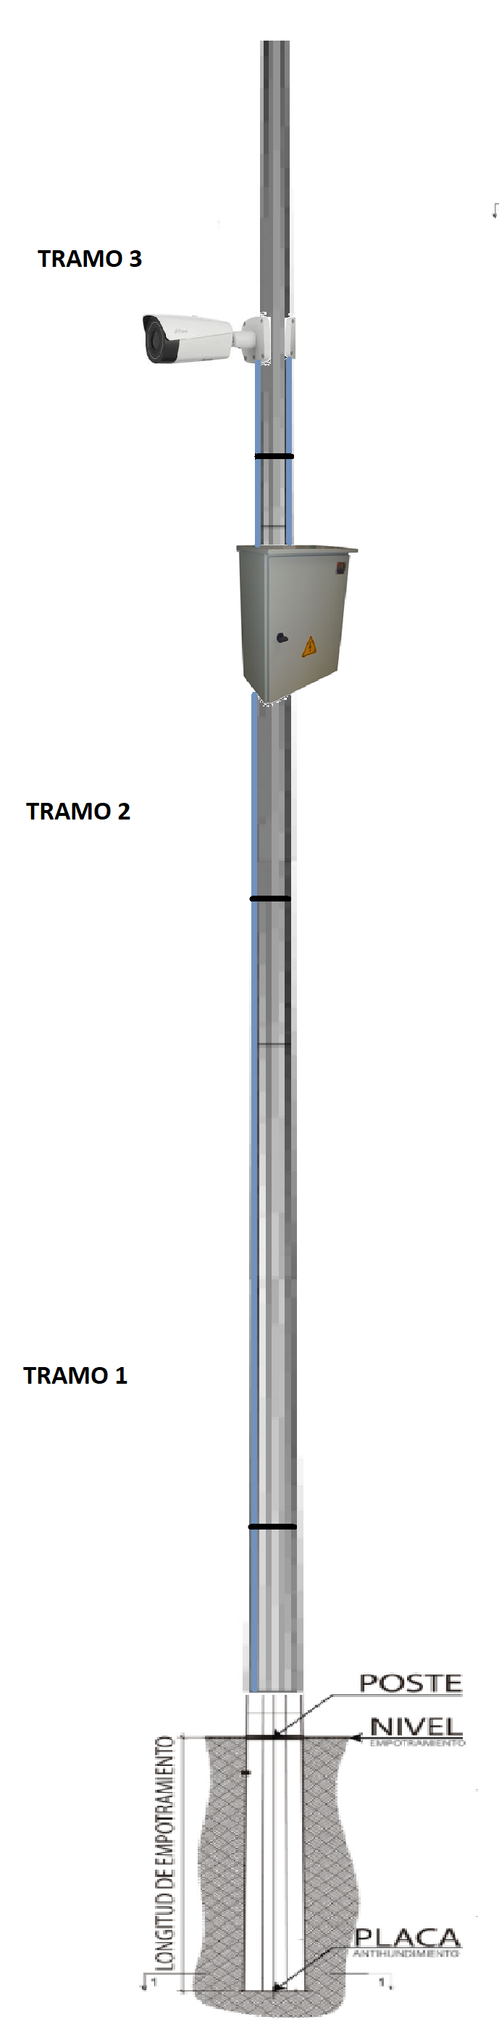
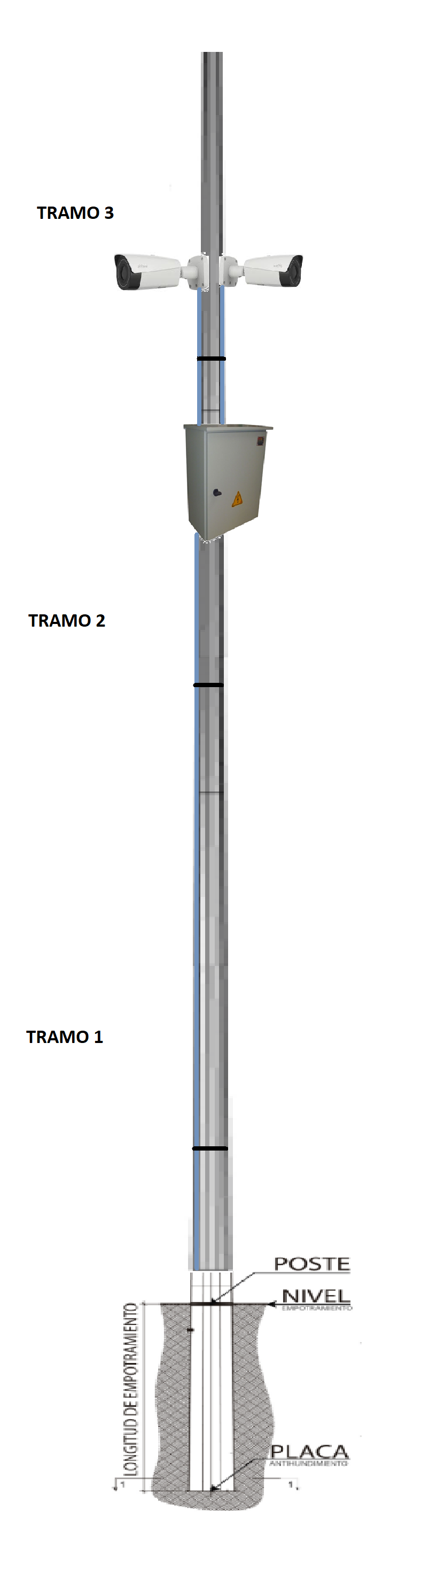
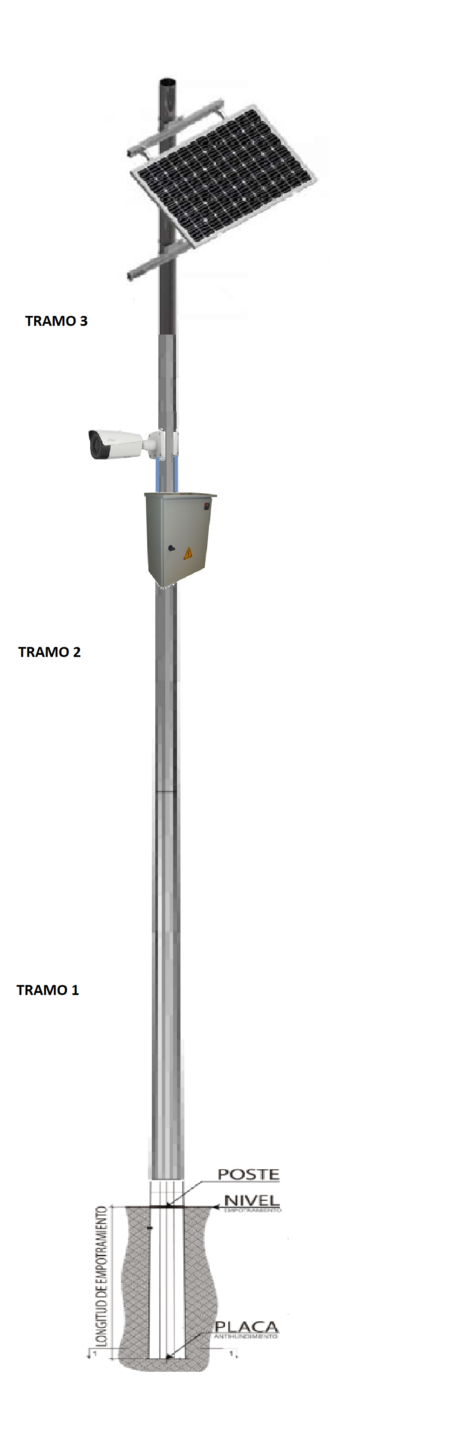
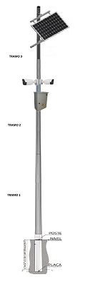
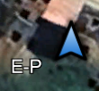
MONTAJE EN POSTES
POSTE CON ENERGÍA CONVENCIONAL
POSTE CON PANEL
6 antenas PTMP
5 UN
14 metros
6 UN
2 UN
4 UN
7 UN
8 metros
8 metros
8 metros
8 metros
1 UN
7 UN
16 metros
14 metros

Slide 4
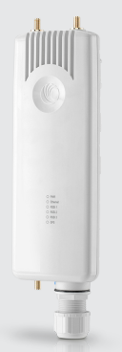
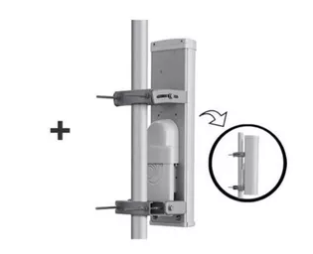
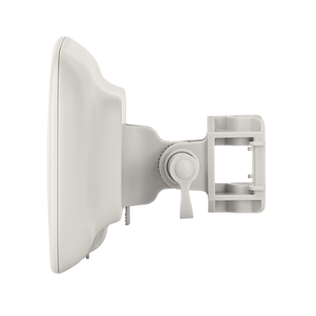
EQUIPOS DE TRANSMISIÓN
40 EPMP Force 190 5GHz
6 Epmp 3000 Access Point 5GHZ+ Sectorial 90°
40 antenas
6 Radios
6 Antenas
1 POR CADA POSTE

Slide 5
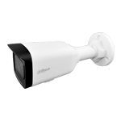
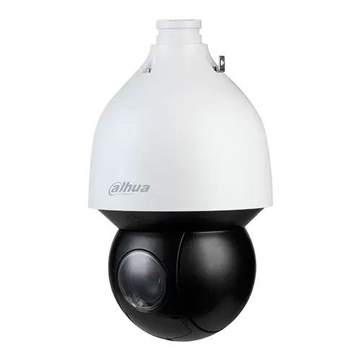
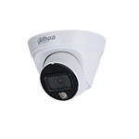
CAMARAS
46 Cámara IP bala 4MP.
12 Domo PTZ IP 4MP.
18 Cámara IP Domo4MP.
En postes
18 En estructuras
A-B y C.
10 En postes.
18 En estructuras.
TOTAL = 76 CAMARAS

Slide 6
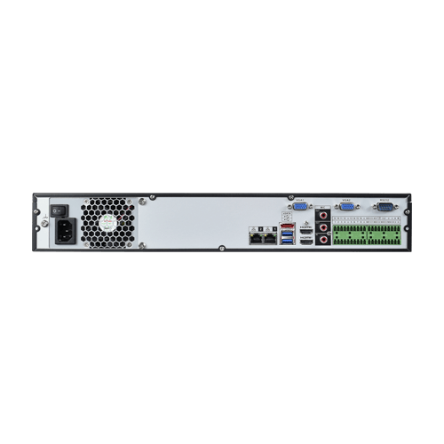
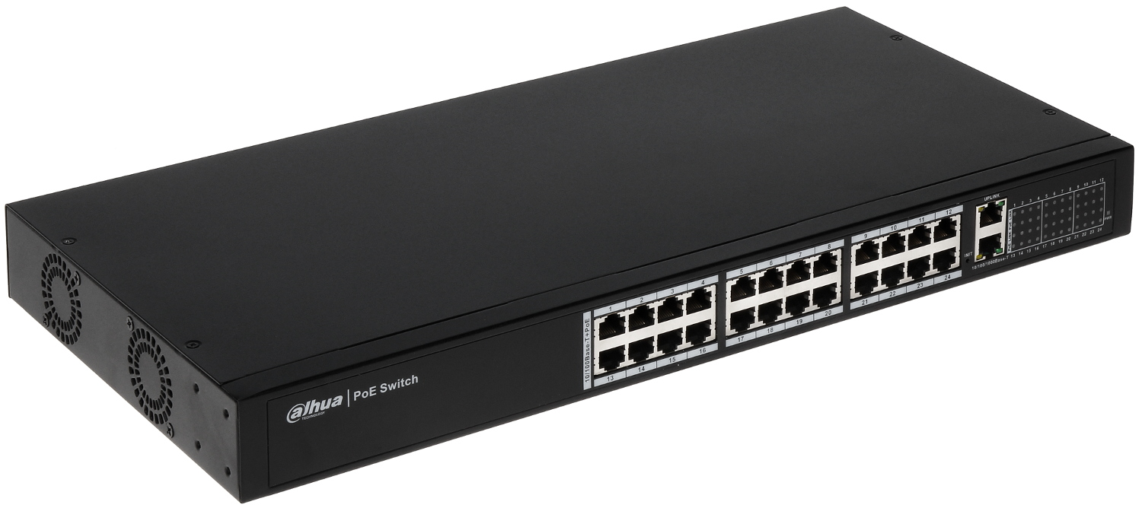
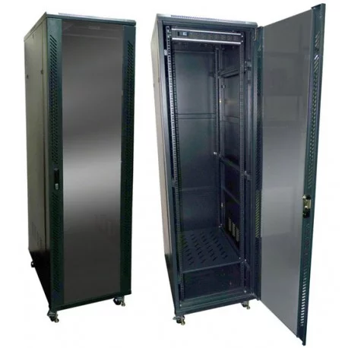
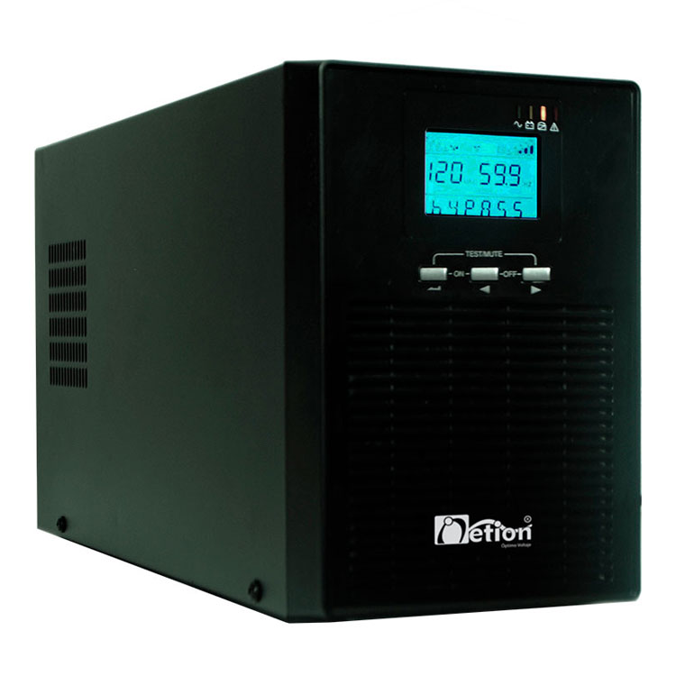
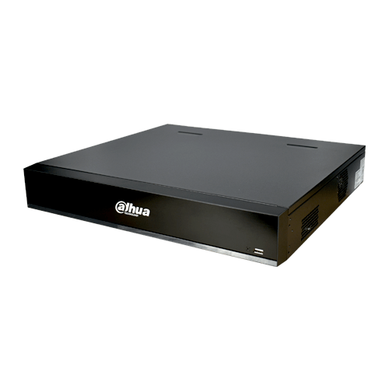
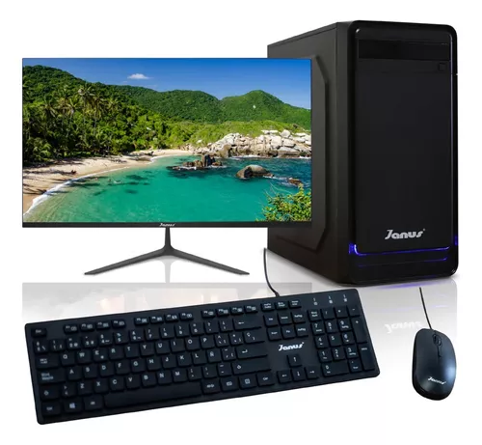
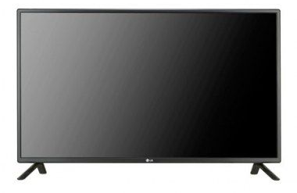
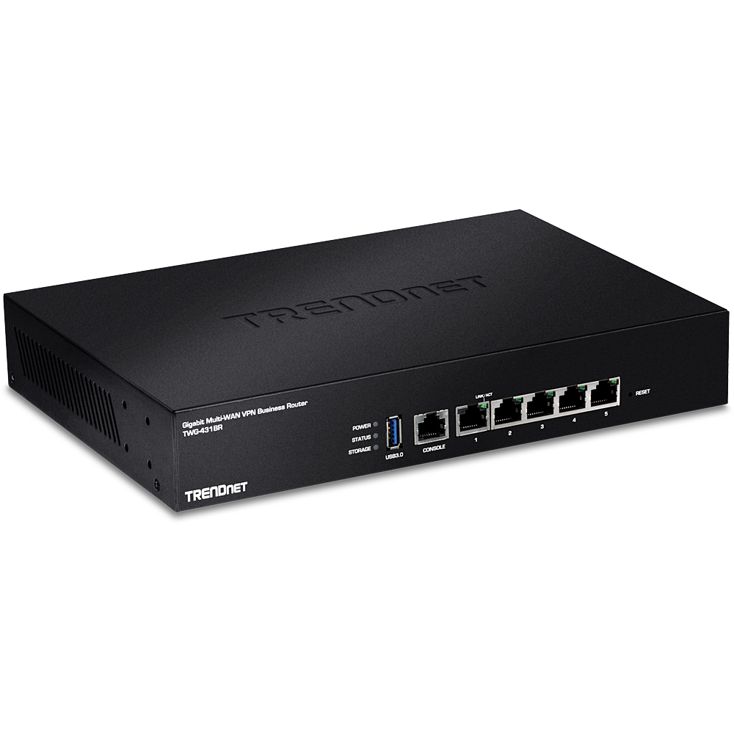
CUARTO DE CONTROL CCTV
1 SWITCH 24 PUERTOS
1 RACK 42RU
3 NVR DE 32 CH
1 UPS 2000VA
6 MONITORES 42”
3 EQUIPO DE COMPUTO
1 ROUTER

Slide 7

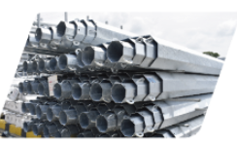
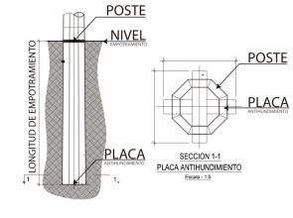
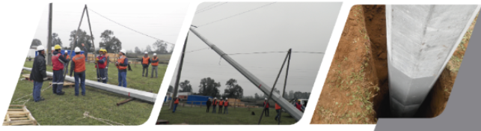
POSTES
19 POSTES DE DISTRIBUTION TIPO RETIE 8.0 MTS 3 TRAMOS
12 POSTES DE DISTRIBUTION TIPO RETIE 14.0 MTS 4 TRAMOS
Fácil de trasportar
1 POSTE DE DISTRIBUTION TIPO RETIE 16.0 MTS 3 TRAMOS
Para redes de distribución energía y telecomunicaciones
Empotramiento
Empotramiento
Fácil de instalar
POSTES MODULARES 3 Y 4 TRAMOS

Slide 8
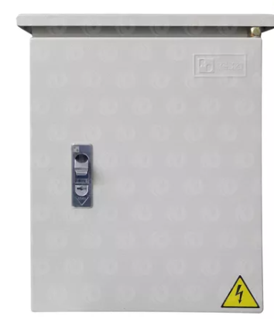
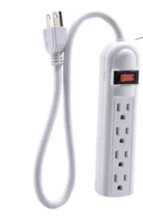
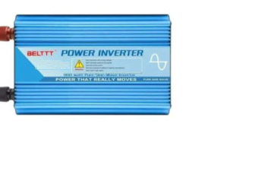
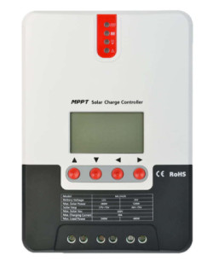
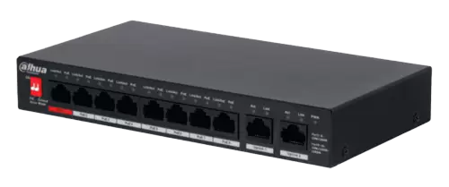
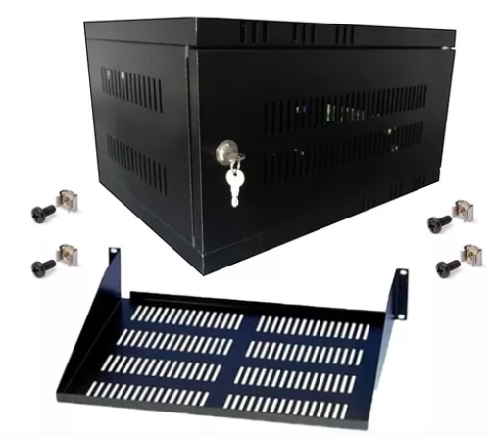
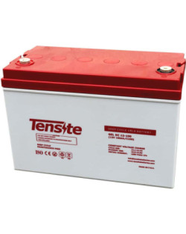
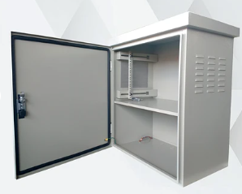
EQUIPOS EN TABLEROS
TABLERO CON ENERGÍA CONVENCIONAL
TABLERO ENERGÍA SOLAR
Regleta
Tablero tipo poste
Regleta
Inversor
MPPT
Switch POE
3 Gabinete
Batería 100AH
Switch POE
Gabinete Rack
PARA BIENESTAR A,B Y C

Slide 9
CRONOGRAMA

Slide 10
GRACIAS

